Slide 1
Задачи тьюторского сопровождения обучающихся с ОВЗ в образовательных организациях
Дониченко
Ольга Георгиевна,
канд. психол. наук,
руководитель ЦПМПК г. Москвы
5.04.2018 г.

Slide 2
Обучающийся с ограниченными возможностями здоровья
ВАЖНО
ребенок, имеющий недостатки в физическом и(или) психологическом развитии, которые препятствуют получению образования без создания специальных условий;
специальные условия должны быть подтверждены психолого-медико-педагогической комиссией*
* п. 16 ст. 2, ст.79
Федерального закона от 29.12.2012 г. № 273-ФЗ «Об образовании в Российской Федерации»

Slide 3
Ассистент (помощник), тьютор
ВАЖНО
Ст. 79 Ф3-273. Под специальными условиями для получения образования обучающимися с ограниченными возможностями здоровья … предоставление услуг ассистента (помощника), оказывающего обучающимся необходимую техническую помощь
№ 1014 от 30.08.2013г. п. 19:
для детей с ОВЗ по зрению:
присутствие ассистента, оказывающего ребенку необходимую помощь
№ 1015 от 30.08.2013г. п.32: тьютор, ассистент (помощник) на каждые 1 - 6 учащихся с ОВЗ
№1598 от 19.12.2014 г. Об утверждении ФГОС НОО ОВЗ;
№1599 от 19.12.2014 г. Об утверждении ФГОС образования обучающихся с умственной отсталостью (интеллектуальными нарушениями)

Slide 4
Тьютор: должностные обязанности *
ВАЖНО
Организует:
Процесс индивидуальной работы с обучающимися по выявлению, формированию и развитию их познавательных интересов
Их персональное сопровождение в образовательном пространстве предпрофильной подготовки и профильного обучения
Взаимодействия обучающегося с учителями и другими педагогическими работниками, родителями
Определяет перечень и методику преподаваемых предметных и ориентационных курсов
Индивидуальные и групповые консультации для обучающихся, родителей
Мониторинг динамики процесса становления выбора обучающимся пути своего образования
* Приказ Mинздравсоцразвития России от 26.08.2010 N 761н «Об утверждении Единого квалификационного справочника должностей руководителей, специалистов и служащих, раздел "Квалификационные характеристики должностей работников образования"»

Slide 5
Трудовые функции тьютора*
ВАЖНО
Обобщенная трудовая функция: тьюторское сопровождение обучающихся
Педагогическое сопровождение реализации обучающимися, включая обучающихся с ОВЗ, инвалидностью, индивидуальных образовательных маршрутов, проектов
Организация образовательной среды для реализации обучающимися, включая обучающихся с ОВЗ и инвалидностью, индивидуальных образовательных маршрутов, проектов
Организационно-методическое обеспечение реализации обучающимися, включая обучающихся с ОВЗ и инвалидностью, индивидуальных образовательных маршрутов, проектов
* № 10н от 10.01.2017 Об утверждении профессионального стандарта «Специалист в области воспитания» (тьютор)

Slide 6
Трудовые действия тьютора *
АООП (Вариант 1) | АООП (Вариант 2) | АООП (Вариант 3) | АООП (Вариант 4)
Координация взаимодействия всех субъектов образования, осуществление общего тьюторского сопровождения реализации АООП | Подбор и адаптация педагогических средств индивидуализации образовательного процесса
Методическое обеспечение взаимодействия субъектов образования | Участие в реализации адаптированных образовательных программ
Педагогическое сопровождение обучающихся в реализации индивидуальных образовательных маршрутов, учебных планов, проектов | Проектирование адаптированной образовательной среды
 | Разработка и подбор методических средств (визуальной поддержки, альтернативной коммуникации) для формирования адаптированной образовательной среды (обучающимся с РАС)
 | Повышение доступности образовательных ресурсов для освоения обучающимися индивидуальных образовательных маршрутов, учебных планов, проектов
Индивидуальное сопровождение на период адаптации в условиях инклюзивного образования (обучающимся с РАС – от полугода до 1 года)
* Заключение ЦПМПК г. Москвы

Slide 7
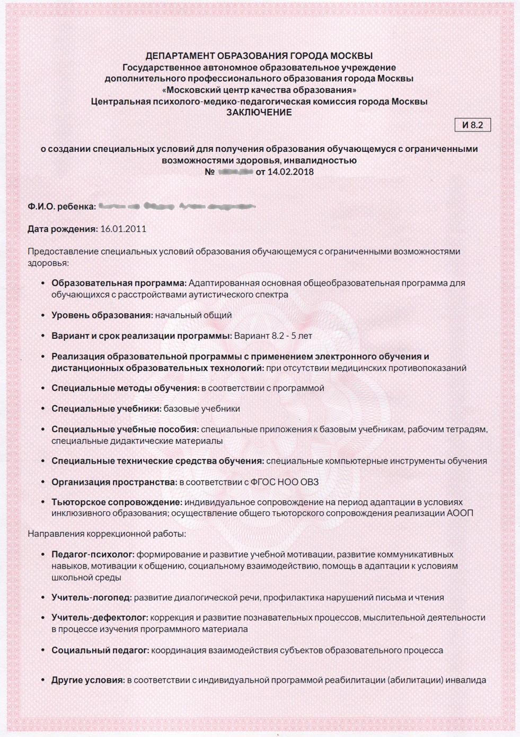
Тьюторское сопровождение при реализации АООП
педагогическое сопровождение обучающихся в реализации индивидуальных образовательных маршрутов, учебных планов, проектов; методическое обеспечение взаимодействия субъектов образования; координация взаимодействия всех субъектов образования, осуществление общего тьюторского сопровождения реализации АООП
подбор и адаптация педагогических средств индивидуализации образовательного процесса; участие в реализации адаптированных образовательных программ; проектирование адаптированной образовательной среды
разработка и подбор методических средств (визуальной поддержки, альтернативной коммуникации) для формирования адаптированной образовательной среды
повышение доступности образовательных ресурсов для освоения обучающимися индивидуальных образовательных маршрутов, учебных планов, проектов
индивидуальное сопровождение на период адаптации в условиях инклюзивного образования
осуществление общего тьюторского сопровождения реализации АООП

Slide 8
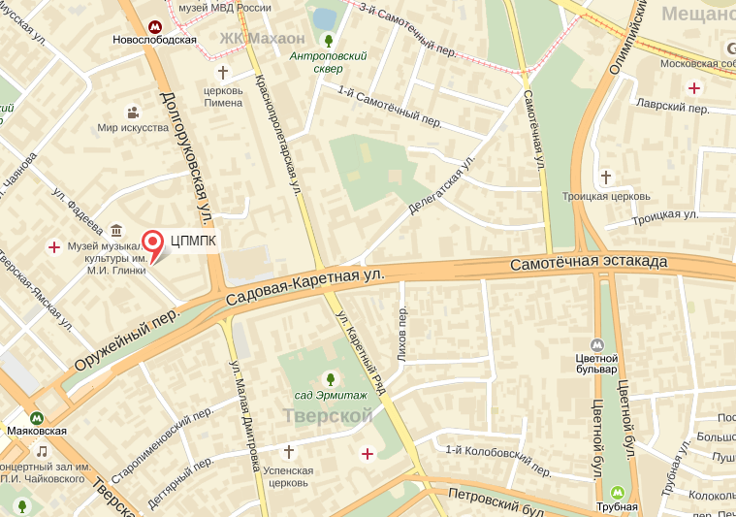
Контакты ЦПМПК г. Москвы
Электронная запись на ЦПМПК г. Москвы:
pgu.mos.ru/ru/services/link/1450
Адрес электронной почты:
info.cpmpk@mcko.ru
Контактный многоканальный телефон:
8 (499) 322-34-30
Адрес:
Ул. Долгоруковская, д. 5
(вход с ул.Фадеева,2)

Slide 9
Спасибо за внимание!

